Slide 1
Training docu-map Havo / VWO
Oedzes, K. (2015). Mini - PWS - training. Bogerman : Sneek

Slide 2
Training docu-map Havo - VWO
Stap 1 Big6 Oriëntatie
Waarover wil ik mijn documentatiemap doen?
- Op Siso-nummer boeken in de kast opzoeken
- Bij zoekmachines zoeken met verschillende zoekwoorden
- Wikipedia raadplegen
Zoeken of daarover boeken e.d. zijn: Openbare bibliotheek
- Lopende onderzoeken of scripties bekijken: www.hbo-kennisbank.nl of www.narcis.nl Zoeken in alle soorten kranten en tijdschriften wereldwijd. Worldpress, kies: world newspapers

Slide 3
Training docu-map Havo VWO
Mindmap Onderwerp + deelonderwerpen bedenken
Mind map / woordenwolk maken
HULPMIDDEL
Maak een mindmap / woordenwolk op papier
Of
Gebruik het programma Bluemind op usb of drive S: hiervoor
Of
Gebruik een online mind map tool of een I-Pad app als Simplemind.

Slide 4
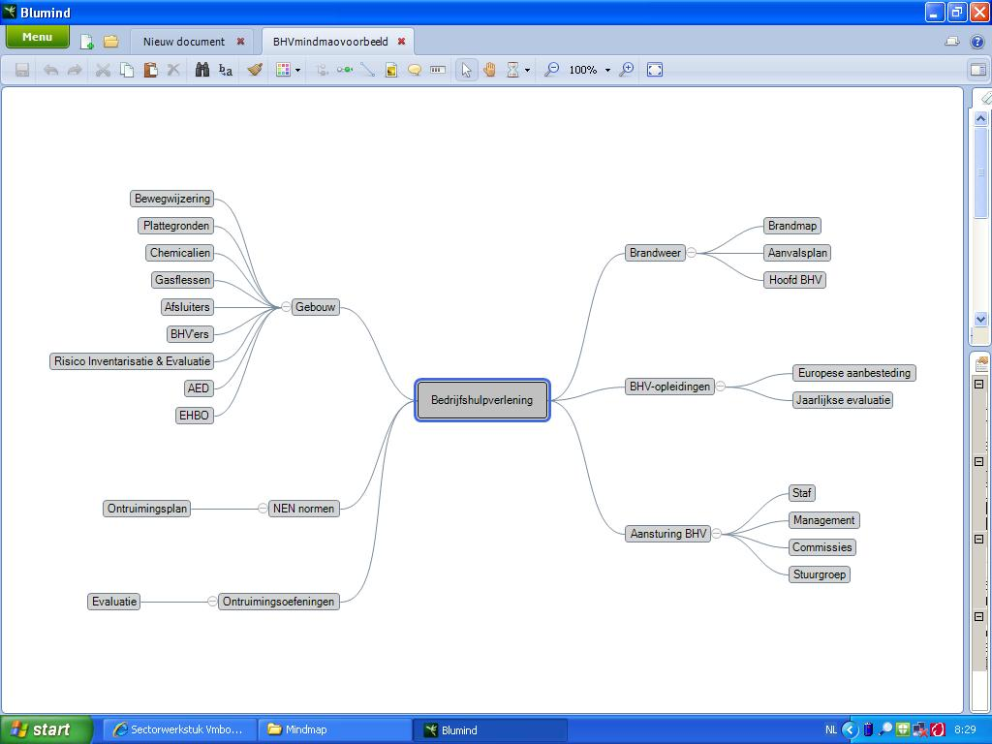
Sectorwerkstuk; tekstplan
Voorbeeld mind map over de BHV - bedrijfshulpverlening

Slide 5
Training docu-map Havo / VWO
Hoofdvraag en deelvragen klaar?
Hulpmiddel: maak een outline / tekstplan
Maak met WORD een zgn. outline van je hoofdstukken.
Tip 1: Gebruik de hoofdwoorden uit je Mind map Tip 2: Van je hoofdwoorden maak je deelvragen Tip 3:Je deelvragen worden je hoofdstukken.
HULPMIDDEL
Start Word en kies: Beeld: Overzicht
Typ de titel van je eerste hoofdstuk + Enter
Als je op de enkele groene pijl naar rechts klikt, voeg je een subhoofdstuk toe
Enter + groene pijl naar links : nieuw hoofdstuk toevoegen
Klaar? Probeer Word nu een inhoudsopgave voor je te laten maken.

Slide 6
Training docu-map Havo / VWO
Als je teksten van anderen gebruikt moet je daar in principe een zgn. bronvermelding van maken. Waarom?
Je geeft andere auteurs de eer die hen toekomt.
Je laat zien dat je de informatie niet verzonnen hebt, maar dat je gebruik maakt van betrouwbare bronnen.
Je laat het verband zien tussen je eigen werk en dat van anderen.
Je maakt je werk controleerbaar: anderen kunnen in de aangehaalde literatuur nagaan of je de informatie goed hebt begrepen en weergegeven.
Je voorkomt dat je plagiaat pleegt.
Je maakt niet van alles een bronvermelding, NIET van bekende feiten, bijv. niet: ‘De tweede Wereldoorlog begon in 1945 (Jansen, 2010). Wel van zaken die je het noemen waard vind of vond en/of die nieuw voor je waren toen je je onderzoek deed, of beweringen van auteurs waar jij wat mee doet in je werkstuk e.d.
HULPMIDDEL
Regels en voorbeelden van het ALA systeem hangen achter de tab Mediatheek op It’s Learning.
Probeer eens om ze met Word te maken. Pad: Verwijzingen: Bronnen beheren Youtube instructie bronvermeldingen maken: 1. http://www.youtube.com/watch?v=rgA6RThVSG8 2. https://www.youtube.com/watch?v=kFzyKAmDcls

Slide 7
Onderzoek en onderzoeksvraag

Slide 8
Training docu-map Havo / VWO
Big6 Stap 1: Onderzoeksvraag formuleren Een onderszoekvraag bevat volgens gangbare opvattingen 3 onderdelen Ik onderzoek { onderwerp }... omdat ik wil weten { vraag of hypothese } ... ten einde { doel } … ‘Welke 'vaststaande' eigenschappen van fashion moeten in de toekomst veranderen waardoor modemerken zich oprecht duurzaam kunnen presenteren?
OF
Is beleveniseconomie een hype of een trend en hoe is dit zichtbaar in de stad Maastricht?
Beperk de onderzoekvraag eventueel op: plaats, taal en tijd. Of nog specifieker op: methode, aspect, invalshoek, groep of populatie

Slide 9
Thema’s docu-map: ontdek de trend
TRENDS en MODE
Mode: heersende gewoonte, gebruik of stijl
Onderzoek terug in de tijd? Let op het heersende taalgebruik: rijwiel of fiets, ‘belagchelijke mode’ , ‘dagmeisje’ (= huishoudster) etc.
Historische kranten: Delpher
Landelijke kranten: Krantenbank (via schoolmenu)
Lokale kranten
Kranten Europa
Trend: het geschatte verloop van een bepaalde ontwikkeling
Google trends
Cbs- statline
Trendsites: Frankwatching
Ngram viewer Google Books
Rabobank cijfers en trends
etc.

Slide 10
Catalogi

Slide 11
PWS instructie Havo - VWO
Les 2 Bronnen
Aura catalogus Catalogus Openbare Bibliotheken
Catalogi Universiteits- en Hogeschoolbibliotheken
Databanken Koninklijke Bibliotheek
Wetenschappelijke bronnen; algemeen
Alfa wetenschap bronnen
Beta wetenschap bronnen
Gamma wetenschap bronnen
Informatie uit sociale media
.

Slide 12
Training docu-map Havo / VWO
Specifiek onderwerp en boeken zoeken
Niet over elk onderwerp is een boek geschreven. Het komt niet zelden voor dat de mediathecaris gevraagd wordt naar een boek over bijvoorbeeld::
‘De invloed van het spel WARLORD op het leesgedrag van jongens tussen 12 en 14 jaar
Probeer je onderzoeksvraag EERST breed te formuleren anders vind je (bijna) geen boeken over zulke specifieke onderwerpen. Zoek hierbij als volgt naar boeken:
De invloed van massamedia in het algemeen
De invloed van de massamedia op jongeren
Info. over het Warlord spel
Info. over het leesgedrag jongeren
Combineer na verdieping in deze boeken betrokken info.
:

Slide 13
Training docu-map Havo / VWO
Bibliotheekcatalogi
A. AURA mediatheekcatalogus http://bogerman.auralibrary.nl/auraic.aspx Aandachtspunten:
Bij het zoek/trefwoord ‘zorg’ vindt Aura ook ‘zorgboerderij’ en ‘gezondheidszorg’
Index bekijken: klik op het blauwe blokje naast een zoekveld.
In een index bekijk je onder welke zoek/trefwoorden een publicatie gerubriceerd / ingedeeld / toegankelijk gemaakt is, bijv. bij rijwielen of bij fietsen. Zoek je dan bijv. op ‘rijwielen’ terwijl louter het trefwoord ‘fietsen’ is toegekend, vind je dus niets. Kun je niets vinden in een catalogus of database? Zoek dan altijd die index op!

Slide 14
Training docu-map Havo / VWO
Bibliotheekcatalogi B. Openbare Bibliotheken Met 1 zoekactie vind je hierin alle materiaalsoorten tegelijk (boek, artikel, voorgeselecteerde internetsites, DVD’s e.d.) Gevonden krantenartikelen kun je full text vinden bij de Krantenbank op school. Je kunt het artikel ook opvragen met je pasnummer van de openbare bibliotheek.
Helemaal onderaan (linksonder) vind je meer catalogi waarin je kunt zoeken, o.a. die van Tresoar.

Slide 15
Training docu-map Havo / VWO
C. Universiteits- en hogeschoolbibliotheken:
- www.worldcat.org
- www.tresoar.nl
Musea: - www.museumserver.nl
Artikel zoeken: Klik op downloadbaar artikel (linker kolom)
Klik door op de leverende bibliotheek om het daadwerkelijk te kunnen downloaden.
Bruikbaar boek of artikel gevonden dat je lenen wilt: Klik op de titel, scroll naar beneden en vul je postcode in. Worldcat kijkt dan naar de dichtstbijzijnde bibliotheek die dat boek of artikel aan jou kan leveren. Te ver weg? Vraag het aan in je openbare bibliotheek (Kosten 4 euro per boek, artikel moet daarnaast per pagina betaald).

Slide 16
Training docu-map Havo / VWO
Bibliotheekcatalogi D. Koninklijke Bibliotheek www.kb.nl Klik er op: Catalogi & digitale diensten
Kies een Thema wat past bij je onderwerp OF
Blader op letter naar een geschikte databank. Overkoepelende databank: EBSCO-host
Kies een databank en zoek een paar artikelen over jouw onderwerp. Bekijk per artikel of het full-text aanwezig is. Indien ja, download het en sla het op.
Exporteer de ALA beschrijvingen ervan naar je PWS

Slide 17
Sites en databanken

Slide 18
Training docu-map Havo / VWO
Algemene wetenschappelijke bronnen
Ws. zoekmachines Google Scholar: www.scholar.google.com Microsoft Academic: http://academic.research.microsoft.com/
Depots van proefschriften e.d.: Narcis / DAREnet: www.narcis.nl Oaister: www.oaister.worldcat.org Amerika: Open Doar: www.opendoar.org
OApen, open acces publishing of academic books: www.oapen.org
Lijst van open repositories: www.roar.eprints.org
Europese proefschriften: http://www.dart.europe.eu
HBO - scripties HBO kennisbank: www.hbo-kennisbank.nl
Scholar en Microsoft Academic maken informatiesets over jouw onderwerp na een zoekactie, bijv. artikelen, rapporten, congrespapers etc. Probeer ook eens: GECITEERD DOOR - daarmee ga je VOORUIT in de tijd! Vind je dus recentere artikelen!

Slide 19
Training docu-map Havo / VWO
Onderwerp uit de alfa wetenschappen letteren, theologie, filosofie, geschiedenis e.d.
Academic search complete, via: www.kb.nl
EBSCO - host, via: www.kb.nl
Atla religion database, via: www.kb.nl
Art full text, via: www.kb.nl
Historical abstracts, via: www.kb.nl
Religion and philosophy collection, via: www.kb.nl
Nederlands muziek instituut, via: www.kb.nl
JSTOR, alle ws.: www.jstor.org
HINT, West-Europese geschiedenis 1500-2004: HINT
Zie ook de erfgoeddia.

Slide 20
Training docu-map Havo / VWO
Onderwerp uit de beta wetenschappen
Natuur-, wis- scheikunde, medisch e.d.
PUBMED, via: www.kb.nl
Refseek: www.refseek.com
Kennislink: www.kennislink.nl
Engelstalig: Sciencedirect: www.sciencedirect.com Engelstalig e-archive beta ws.: http://arxiv.org Op kwaliteit voorgeselecteerde sites: www.dmoz.org
Chemspider: http://www.chemspider.com/
Wolphram alfa: http://www.wolframalpha.com/
Greenfile: Mens en milieu, via www.kb.nl Catalogi ‘groene’ hogescholen: Greeni

Slide 21
Training docu-map Havo / VWO
Onderwerp uit de gammawetenschappen: economie, recht, pychologie, communicatie etc.
Krantenbank of Lexis Nexis Academic, via: www.kb.nl
Rechtspraak: www.rechtspraak.nl
Wetten: www.recht.nl en www.wetten.nl
SPORTdiscus, sportdatabank, via: www.kb.nl
Film & television Index, via: www.kb.nl Political science complete, via: www.kb.nl
Humanities index, via: www.kb.nl
JSTOR, alle ws.: www.jstor.org ERIC, onderwijsdatabase, via: www.kb.nl
Picarta, daarin zit de Nationale Centrale Catalogus + Online Contents. ( register op 15000 ws. en populair ws. tijdschr. ), via: www.kb.nl

Slide 22
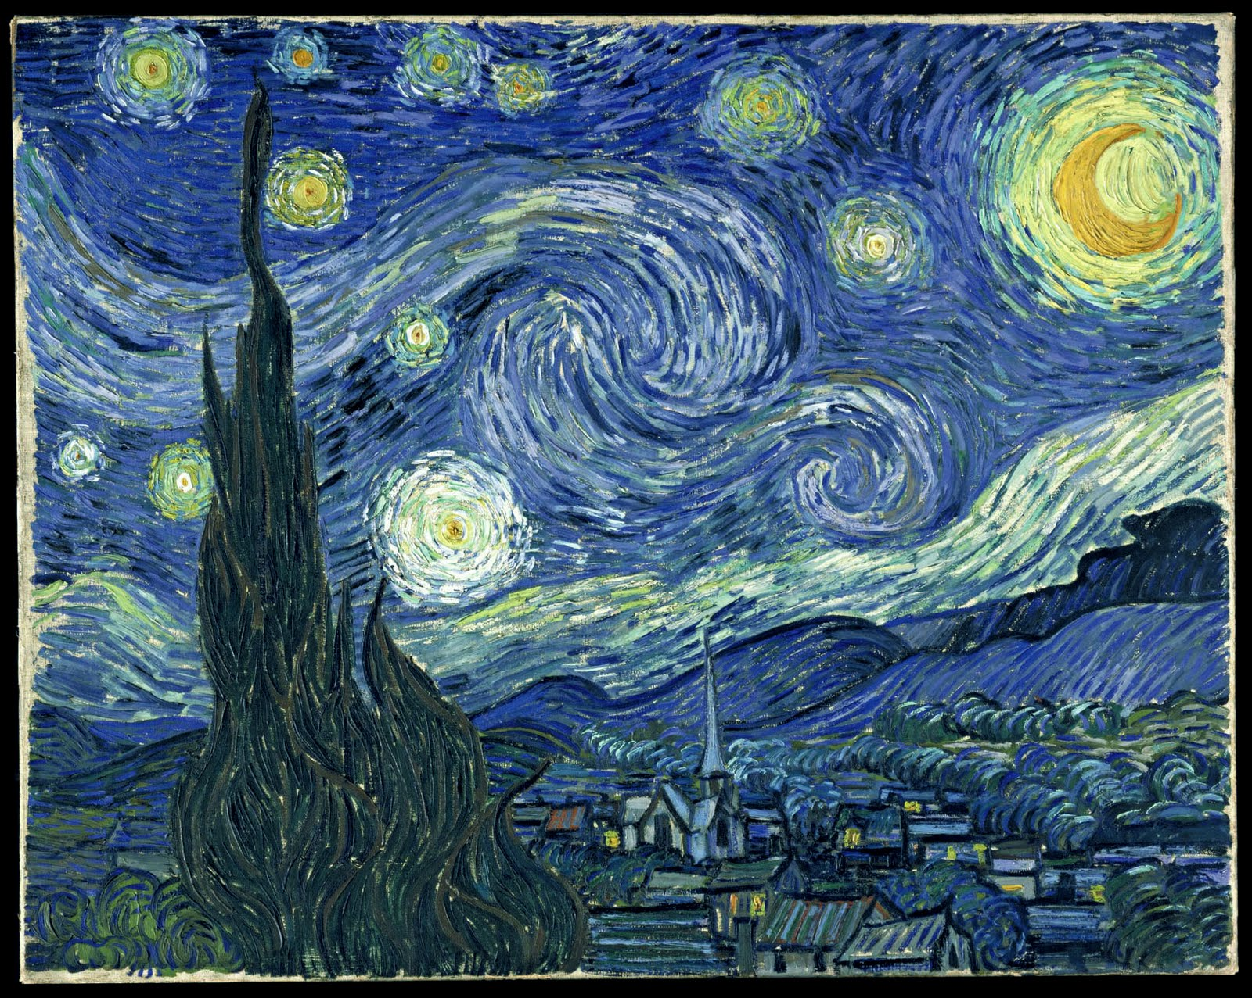
Training docu-map Havo / VWO ; bronnen
Erfgoedsites
KB: ‘Hier was het nieuws’: http://www.hierwashetnieuws.nl De app toont – overal in Nederland – historische krantenartikelen (1618-1995) over de locatie waar jij je bent.
Filmjes uit de kunst, architectuur en modewereld: www.arttube.nl
Historische apps van musea, bijvoorbeeld :
- Nationaal Historisch Museum
- Joods Historisch Museum
- Haags Historisch Museum
Europese erfgoed site: www.europeana.eu
Nederlandse verzamelsite erfgoed: www.dans.knaw.nl
Delpher, 17’e t/m 20 ‘e eeuw kranten, tijdschriften, radiobulletins: www.delpher.nl

Slide 23
Training docu-map Havo / VWO
Discussiegroepen e.d..
Tweets van beroepsbeoefenaren of bedrijven volgen
Op Linkedin bijbehorende discussiegroepen bekijken. Hier sommige mensen gaan volgen
IGoogle aanmaken met eigen nieuwspagina
Discussielijsten zoeken en aan deelnemen, bijv. via Google groups
Een Google alert maken
Op Facebook & Twitter zoeken naar discussies
Zoek in een discussiegroep naar jouw onderwerp. OF
Zet een Google alert uit over jouw onderwerp
OF
Stel een Google nieuwspagina samen over jouw onderwerp.

Slide 24
Zoekmachines
Tips en trucs

Slide 25
Training docu-map Havo / VWO ; bronnen
Zoeken IN bronnen
www.www.yahoo.nl of www.exalead.com of www.ixquick.com BOOLEAANS ZOEKEN: AND, OR, NOT (of -) en AROUND Bijvoorbeeld: recept OR recepten (zalm OR makreel) -ovenschotel drugsbeleid AROUND(5) Nederland filetype:pdf
Spreek altijd met 2 woorden tegen een zoekmachine, Typ altijd enkelvoud + meervoud van een woord in! Vb.: Fiets OR fietsen AND rijwiel OR rijwielen AND geschiedenis NOT marktplaats
Voor internetonderzoek thuis met Google moet je de Google bubble eerst uitzetten door het aanklikken van: Zoekhulpmiddelen en daarna klikken op zoeken met Woord voor Woord. .

Slide 26
Training docu-map Havo / VWO ; bronnen
Zoeken in bronnen
Zoek met tekstzinnen:
“schaliegas is schadelijk voor het milieu”
“vitamine * komt voor in *”
Zoeken binnen een reeks:
Schaliegas 2010..2013
Zoeken met synoniemen: ~diabetes obesity

Slide 27
Training docu-map Havo / VWO ; bronnen
Zoekcommando’s
link:www.voorbeeld.nl - laat zien wie naar voorbeeld linkt info:www.voorbeeld.nl - laat koppelingen naar voorbeeld zien + gelijkwaardige sites site:www.voorbeeld.nl zoekt naar info op die site of in die taal Opties: site:edu, gov, nl, de etc. intitle: woord moet in titel van de site voorkomen + in tekst van site allintitle: 2 woorden of meer moeten voorkomen in de titel van de site inurl:zoekwoord : zoekt tegelijk naar teksten in het url en tekst in de body van de pagina allinurl:zoekwoord zoekwoord : zoekt naar beide woorden in de url Tips: Zoeken in andere landen met Google: www.google.com/ncr of bijv. www.google.de, www.google.be etc. Alternatieve zoekmachines: Duckduckgo, Exalead, Yahoo, Bing, Ixquick, Hakia (semantisch zoeken), Clusty & Freebase (clusteren).

Slide 28
Training docu-map Havo / VWO ; bronnen
Zoekwoorden Trunceren en Maskeren Trunceren: begin of het einde van een woord vervangen door een ‘wildcard’ of ‘joker. Bijv.: kinderrecht* vindt ook publicaties over kinderrechtenverdrag. Bij maskeren vervang je 1 of meer letters IN een woord. Bijv.: e?mail
Trefwoorden Karakteriseert de inhoud van een document en wordt door professionals toegekend. Vraag naar de gebruikte trefwoordenlijsten in of van je mediatheek. Bij een catalogus of database: kijk in de index naar de gebruikte trefwoorden
Thesaurus
Een thesaurus geeft trefwoorden in hun onderlinge relatie weer. Wanneer je een ‘term’ opzoekt, zie je ook de bredere term (BT=BroaderTerm), engere term (NT=Narrower Term),gerelateerde term (RT=RelatedTerm)of voorkeursterm (UF=UsedFor) Dit is heel handig als je nog niet goed weet op welk woord je precies moet zoeken.
Classificatie Ordening van begrippen in klassen en subklassen om de tussen hen bestaande semantische relaties tot uitdrukking te brengen. Zie bijv. het SISO.

Slide 29
Stap 4 Big6
Inlezen, beoordelen en verwerken

Slide 30
Training docu-map Havo / VWO ; beoordelen
Lees, selecteer en beoordeel
Autoriteit
• Is duidelijk aangegeven wie de auteur is en wat haar/zijn status en reputatie is?
• Is de auteur verbonden aan een instituut, organisatie of universiteit?
Inhoud
• Wat is de doelstelling van het boek, het artikel of website?
• Is de informatie volledig of blijft het steken in onvolledige meningen of feiten?
Tijd
• Is de informatie actueel of misschien al verouderd?
• Bij een site: is aangegeven wanneer de site voor het laatst is bijgewerkt?
Lees en beoordeel de gevonden boeken, artikelen en websites en kies welke je gebruiken gaat voor je werkstuk. Zie voor beoordeling van onderzoeksartikelen ook de volgende dia.

Slide 31
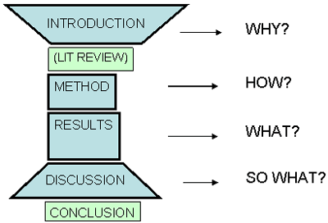
Training docu-map Havo / VWO ; onderzoeken
Een artikel met daarin een onderzoek gevonden? Beoordeel het volgens dit model.
Introductie
Waarom is er voor gekozen dit onderzoek te doen?
Methodes
Hoe heeft men het onderzoek uitgevoerd en hoe zijn de resultaten geanalyseerd?
Resultaten
Wat heeft men ontdekt / gevonden?
Discussie
Wat denkt men dat dit onderzoek betekent voor het onderwerp, de maatschappij en/of de huidige wetenschap?

Slide 32
Training docu-map Havo / VWO
STAP 5 BIG 6: Stel je docu-map samen
Klaar ? Genereer de Inhoudsopgave met Word
Klaar? Genereer de Bronvermeldingen met Word
STAP 6 BIG6: Evalueer
Bespreek het concept evt. met je begeleidende docent en
bekijk of en hoe het eventueel bijgesteld zou moeten worden.

